Slide 1
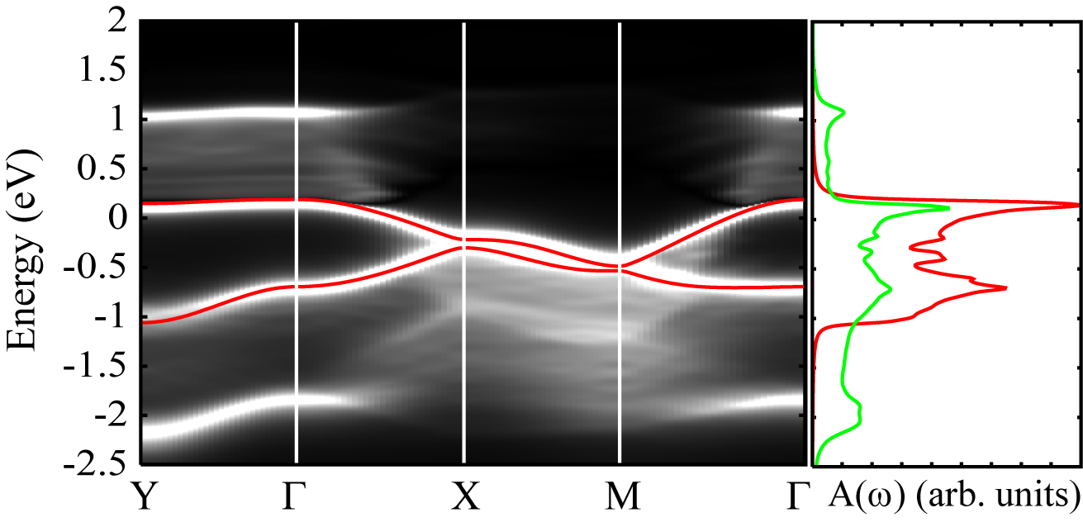
有機化合物に対する第一原理GW計算
arXiv:1306.0354
中村和磨 (九工大), 酒井志朗 (東大), 有田亮太郎 (東大), 黒木和彦 (阪大)
謝辞: 野原善郎 (MPI), 吉本芳英 (鳥取大), 野村悠祐 (東大)
2013.7.8-9 東京大学

Slide 2
有機化合物
強相関電子系
低次元系 ↔ 量子ゆらぎ大
独特なフェルミ面近傍のバンド構造

Slide 3
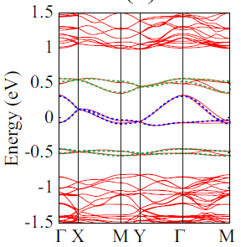
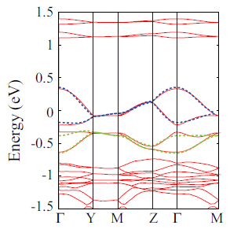
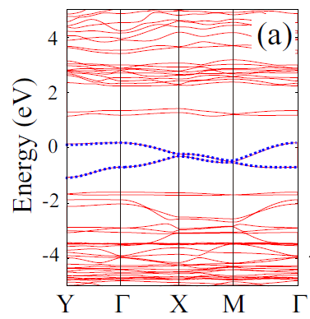
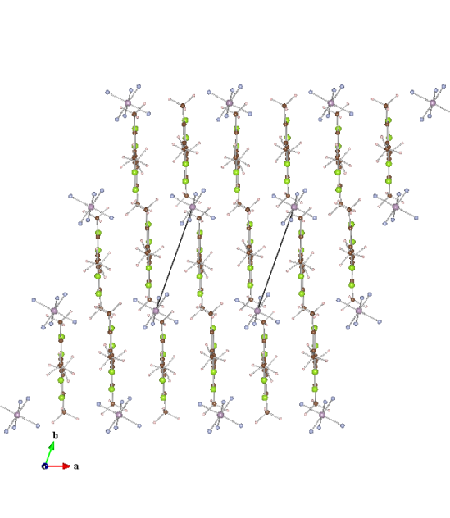
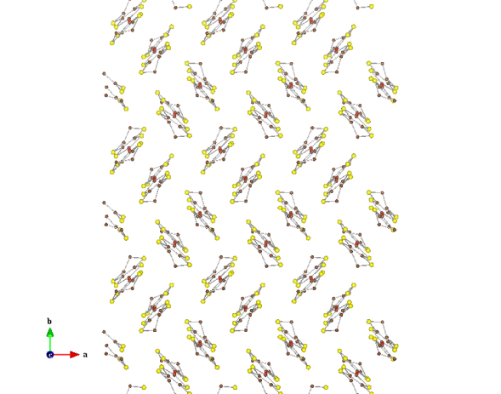
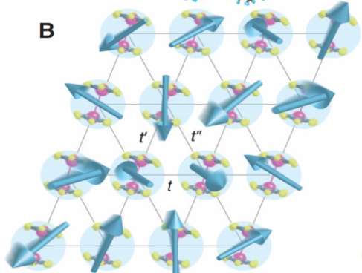
有機化合物のバンド
EtMe₃Sb[Pd(dmit)₂]₂
κ-BEDT₂Cu(SCN)₂
(TMTSF)₂PF₆
擬二次元・スピン液体
擬二次元・超伝導
擬一次元・SDW/TL

Slide 4
低エネルギー物性
「孤立バンド構造」に依拠して、このバンドだけを
低エネルギー物性の主体であると考え、
有効模型を構築・解析する
「孤立バンド構造」のエネルギースケールに特徴的
なプラズモン励起(素励起)が生じうる

Slide 5
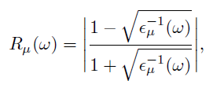
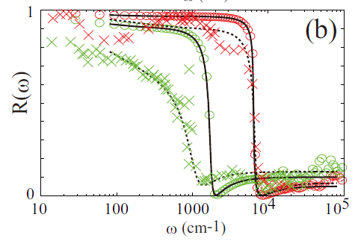
反射率：TMTSF
○ 理論
× 実験
y
E//x
E//y
x
1000 cm⁻¹ = 0.12 eV

Slide 6
本研究では
有機化合物に見られる「低エネルギープラズモン
励起」の電子構造への影響を調べる
この効果を取り込むことのできる、最も簡単な
近似である「GW近似」を用いて、有機化合物の
スペクトル関数を計算する

Slide 7
GW calculation
野原スキーム (PRB 79, 195110 (2009))

Slide 8
並列化
GW
RPA
do q = 1, N_{k} (MPI)
do n = 1, N_{i} (MPI)
do α = 1, N_{o}
do k = 1, N_{k} (omp)
call FFT
enddo
enddo
enddo n
enndo q
do q = 1, N_{k} (MPI)
do αβ = 1, N_{pair} (MPI+omp)
do k = 1, N_{k}
call FFT
enddo
call TETRAHEDRON
do k = 1, N_{k}
do α = 1, N_{o}
do β = 1, N_{o}
do ω = 1, N_{ω}
enddo w
do ωj = 1, Nω
enddo w
enddo a
enddo b
enddo k
do G=1, N_{PW}
do G’=1, N_{PW}
do ω = 1,N_{ω}
do k=1, N_{k}
Enddo
enddo
enddo
enddo
enndo
enddo
do G=1, N_{PW}
do G’=1, N_{PW} (omp)
Enddo
enddo

Slide 9
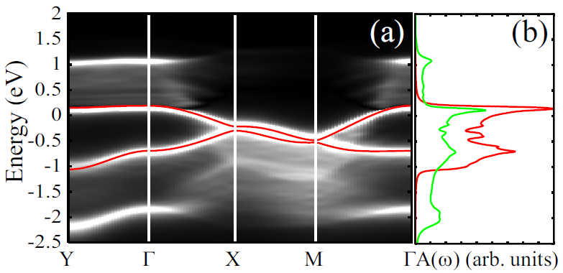
Spectral function
arXiv:1306.0354
Red: Kohn-Sham band

Slide 10
Origin of poles
F. Aryasetiawan, Rep. Prog. Phys.
謝辞: 野村悠祐 (東大有田研D2)

Slide 11
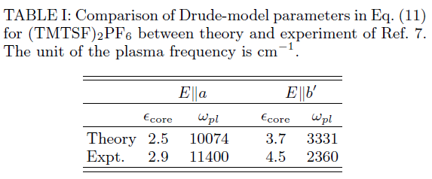
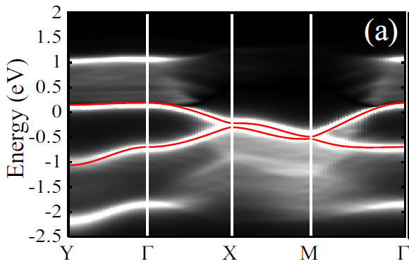
Plasma frequency
A(k,w)
1000 cm⁻¹ = 0.12 eV
ω_{p}～((10074+3331)/2)*0.12～0.8eV
この「0.8eV」というエネルギースケールの「外側」で
スペクトル関数が明るくなっている

Slide 12
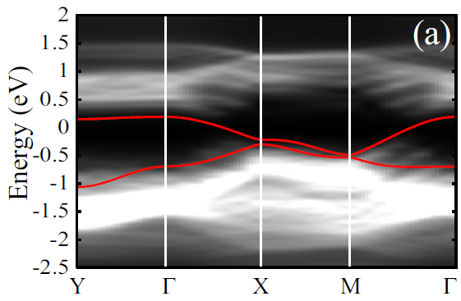
因果関係
ImΣ(k,w)
A(k,w)
Red: Kohn-Sham band

Slide 13
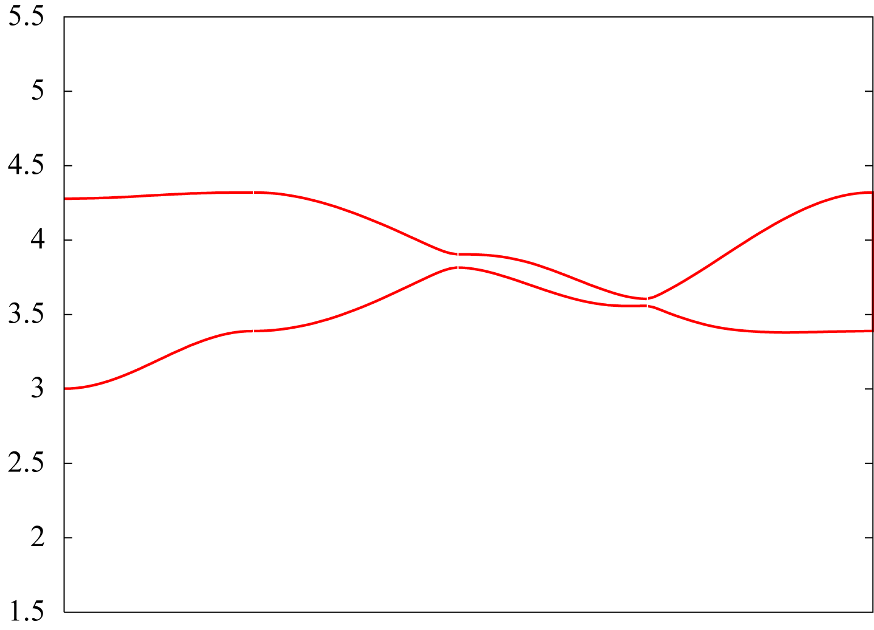
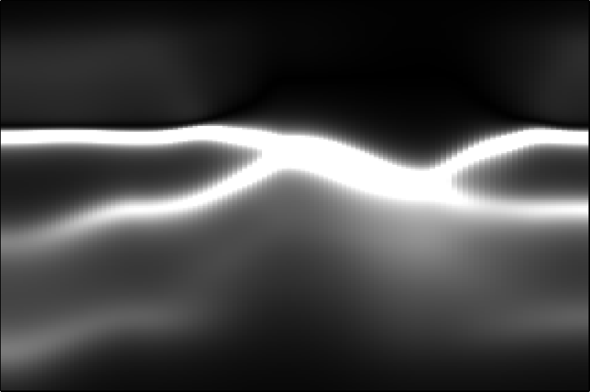
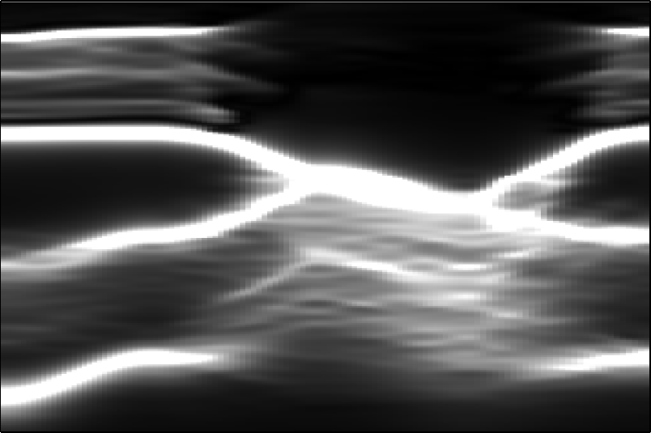
グリーン関数の精度
δ=0.10eV
δ=0.01eV
Y Γ X M Γ
Y Γ X M Γ
Red: Kohn-Sham band

Slide 14
まとめ
有機化合物 (TMTSF)₂PF₆ の反射率を計算したところ、電場偏光をa軸に取った場合のプラズマ周波数は 1 eV、ab 面内でかつ a 軸に垂直な場合は 0.2 eVであり、実験を再現した.
「低エネルギープラズモン励起」の電子構造への効果をGW計算コードを用いて調べたところ、以下が確認された:
占有/非占有バンドの約0.5eV下/上に、プラズモン励起に由来する新たな状態が出現する.
X-M線に沿った電子占有領域において特に大きな電子散乱が生じている.
温度効果（グリーン関数に導入されるボケ)が顕著である.
他の物性(磁性・超伝導など)への影響・競合効果の検討が
将来課題.

Slide 15
GW self-energy:

Slide 16
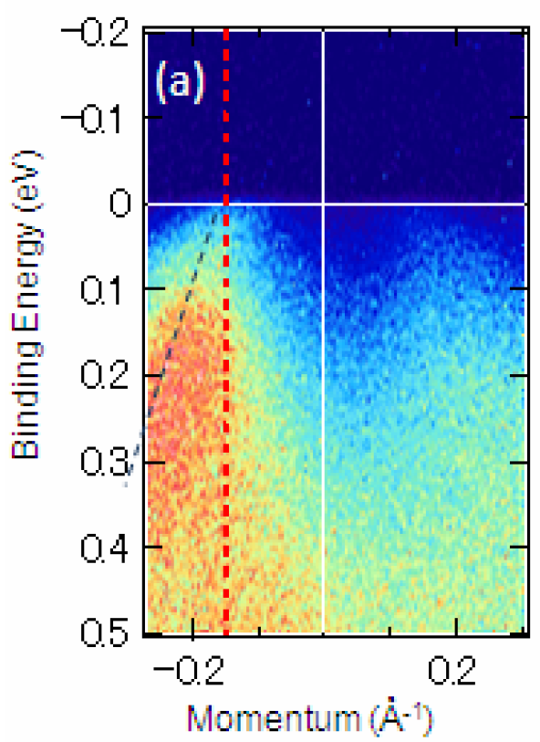
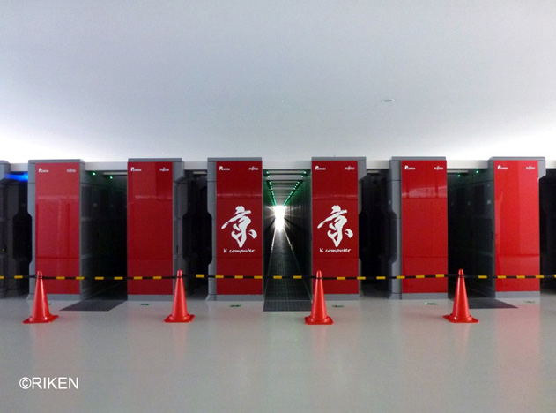
取り組んだ内容
2. 有機化合物の「第一原理GW計算」
- 実験技術 (角度分解光電子分光)の進展
低エネルギー電子構造の直接観測が可能に
- 大規模並列計算機の利用
Ishizaka (A04)
密度汎関数バンド計算を越えて、準粒子構造を
第一原理計算により計算することが可能に

Slide 17
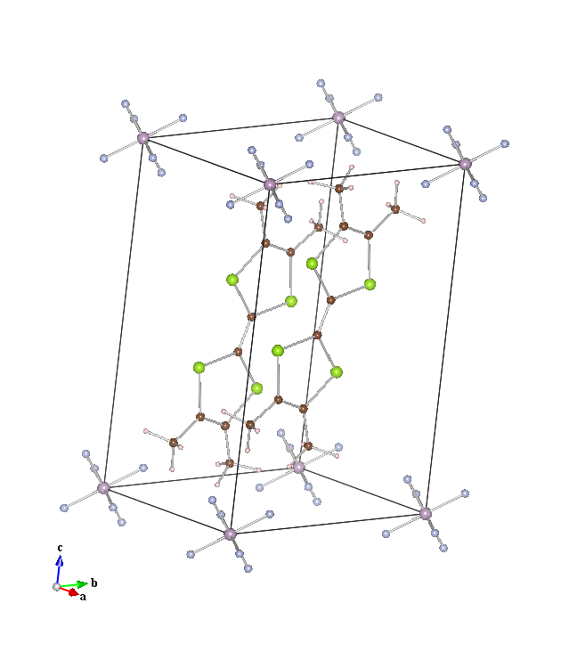
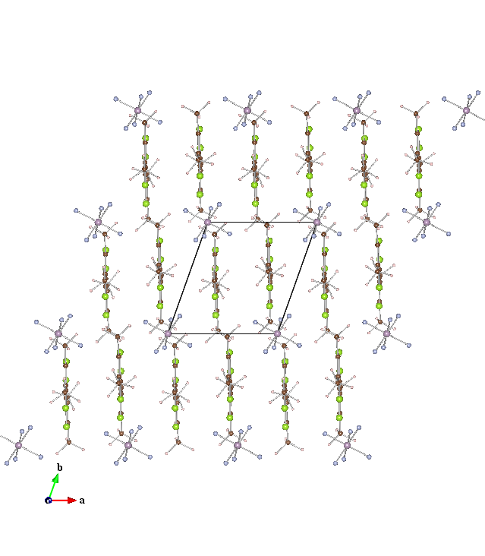
(TMTSF)₂PF₆: Atomic geometry
Quasi-one-dimensional system

Slide 18
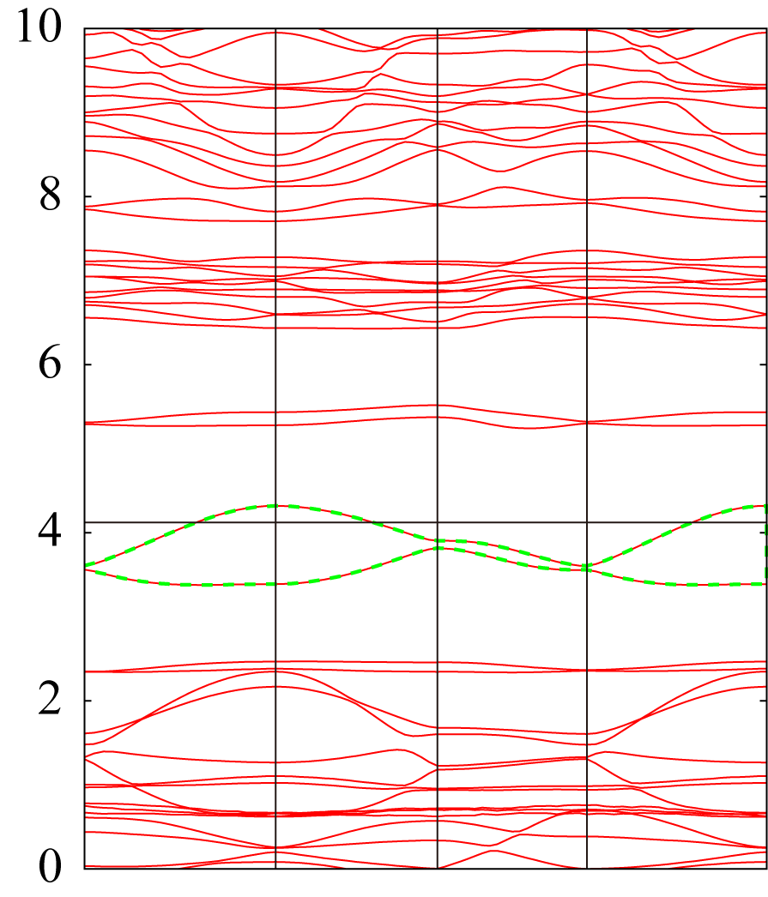
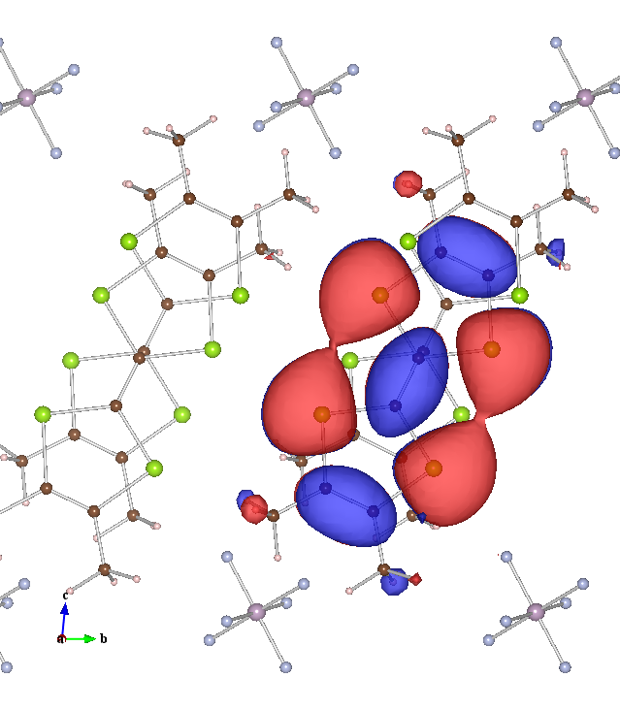
Interpolated band & Wannier
Energy (eV)
R Γ X M Γ

Slide 19
Layer structure

Slide 20
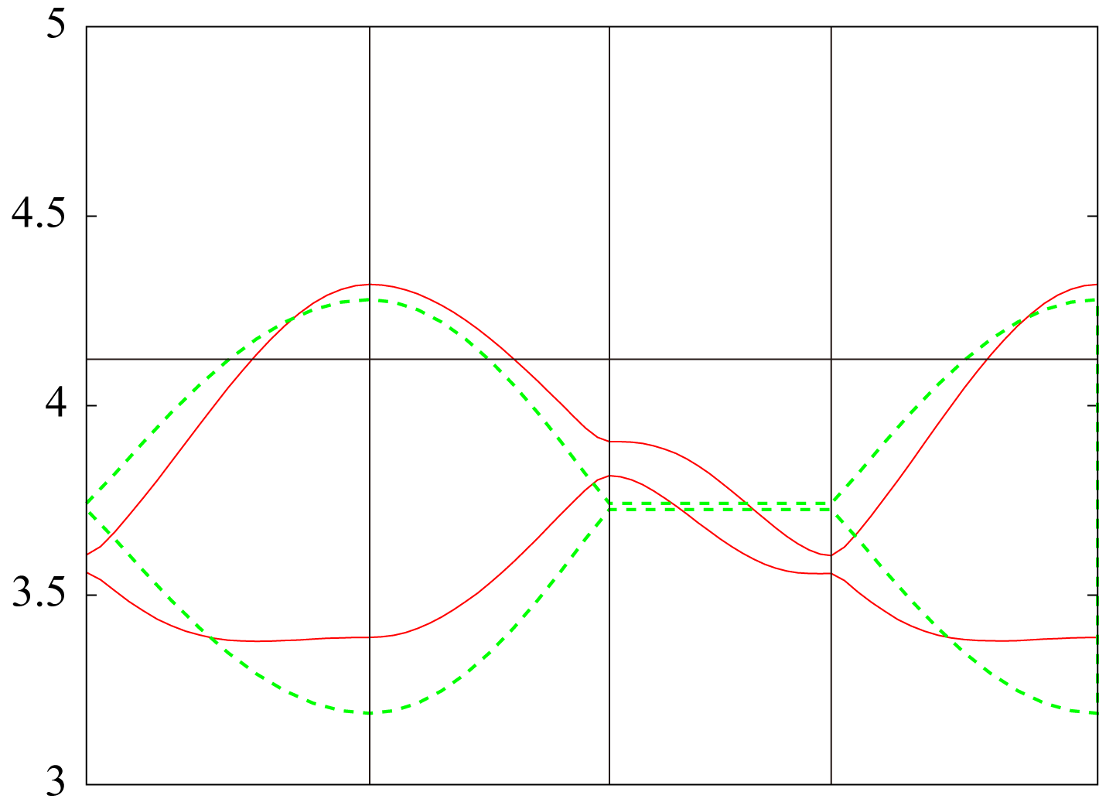
Transfer I
Unit: meV
277
269
R Γ X M Γ

Slide 21
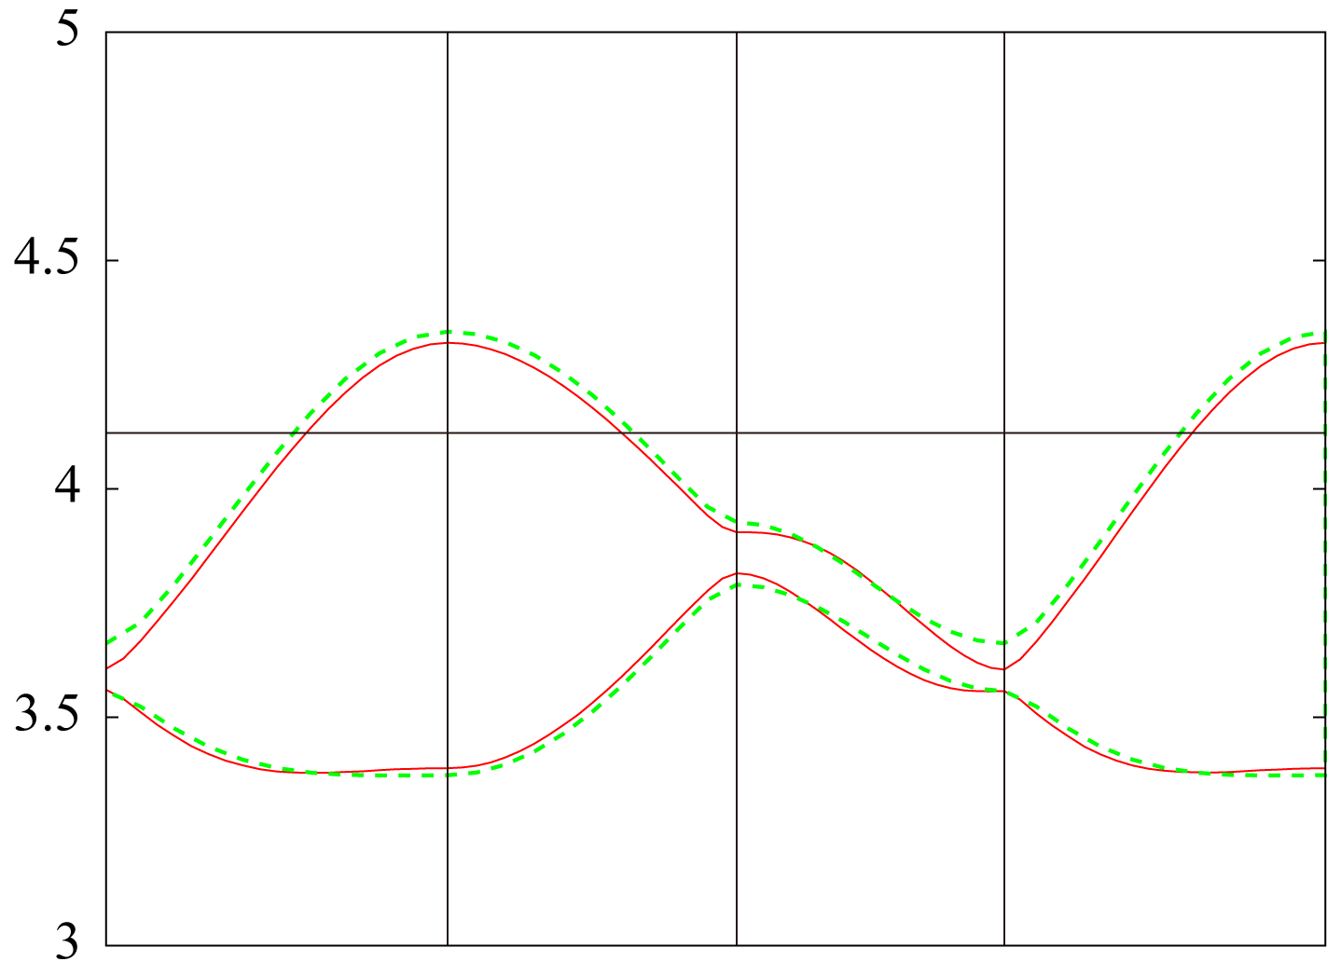
Transfer II
Unit: meV
62
277
269
62
－60
R Γ X M Γ

Slide 22
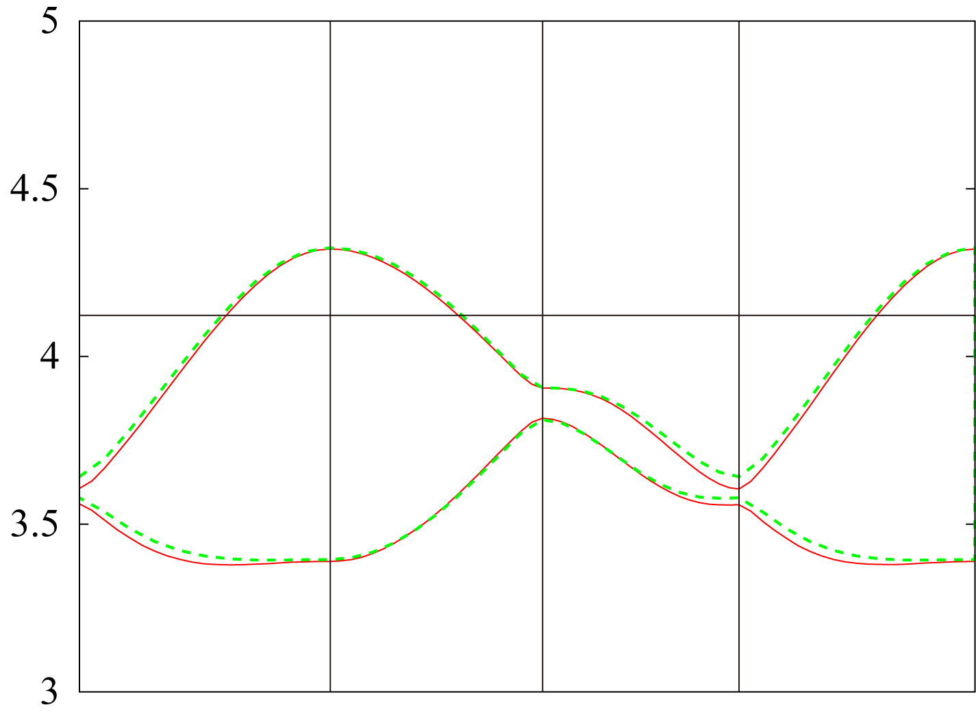
Transfer III
Unit: meV
－21
62
277
269
62
－60
R Γ X M Γ

Slide 23
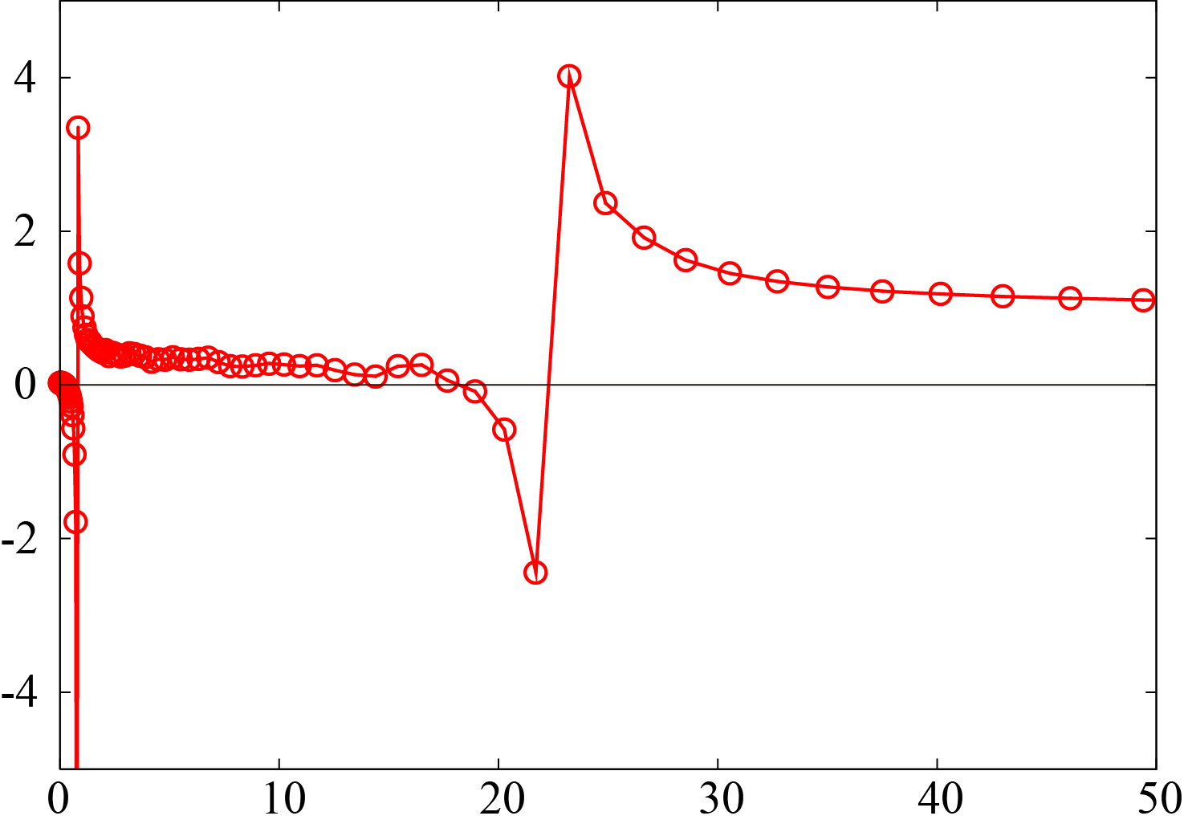
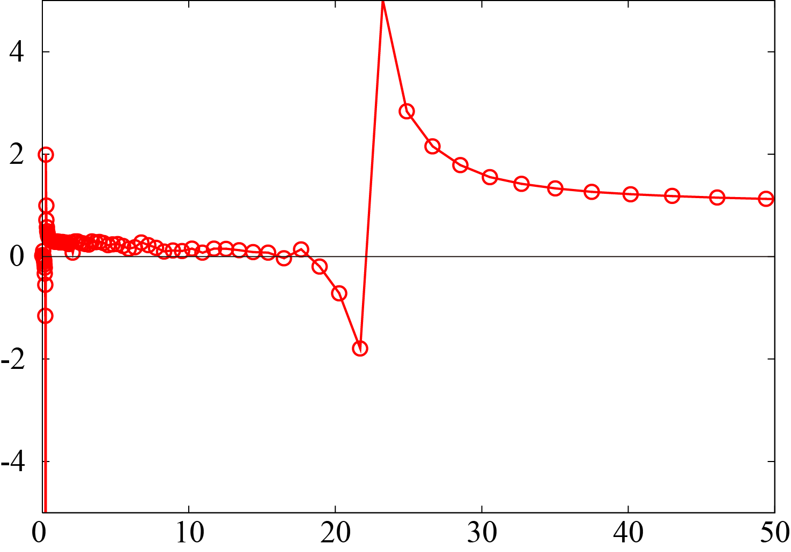
Dielectric response
b
a
プラズモン
プラズモン
プラズモン
E//a
E//b
プラズモン
Reε⁻¹(ω)
ω (eV)
ω (eV)

Slide 24
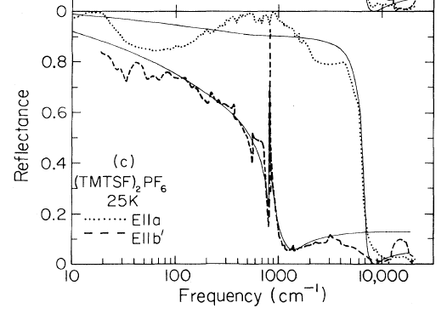
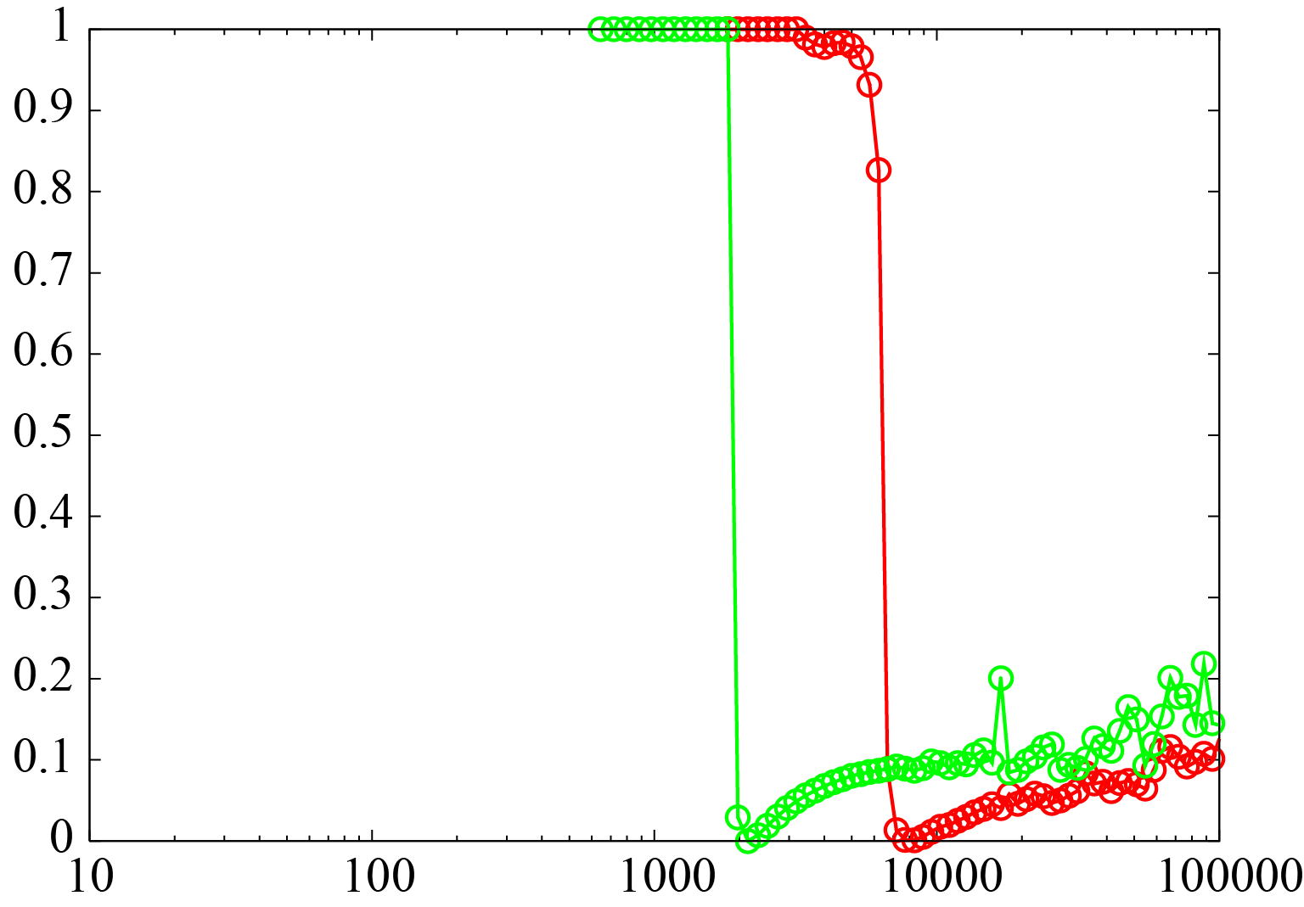
Reflectance
Dressel , ISRN Condensed Matter Physics
Jacobsen-Tanner-Bechgaard, PRL 46, 1142 (1981)
Expt.
theory
E//a
E//a
E//b
E//b
ω_{P}(E//a) = 7000 cm⁻¹
ω_{P}(E//b) = 1200 cm⁻¹
ω_{P}(E//a) = 8300 cm⁻¹
ω_{P}(E//b) = 2140 cm⁻¹
1000cm⁻¹=0.12eV

Slide 25
Spectral function:
W
Σ
G

Slide 26
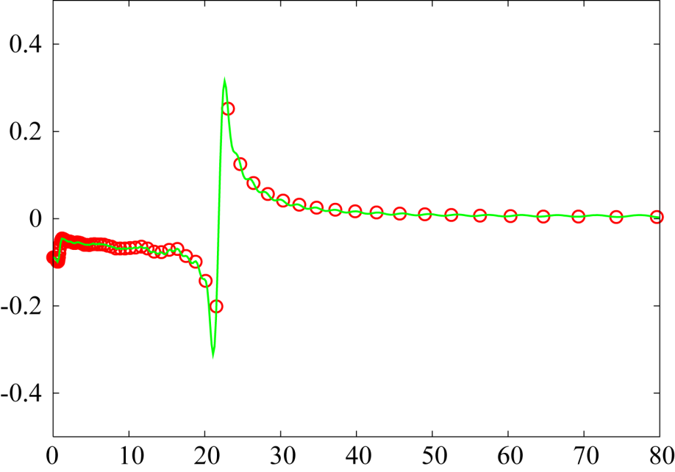
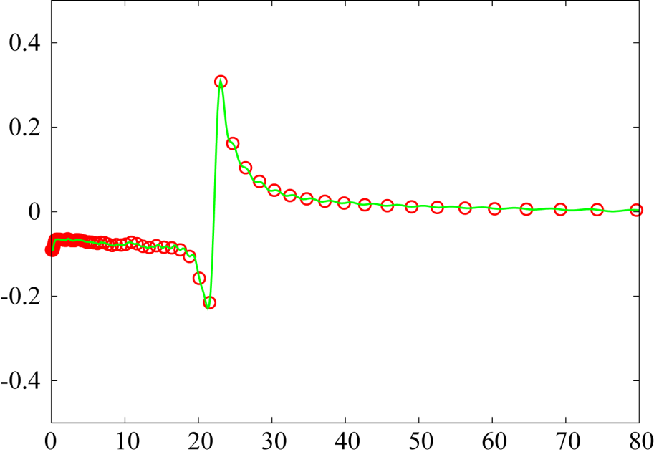
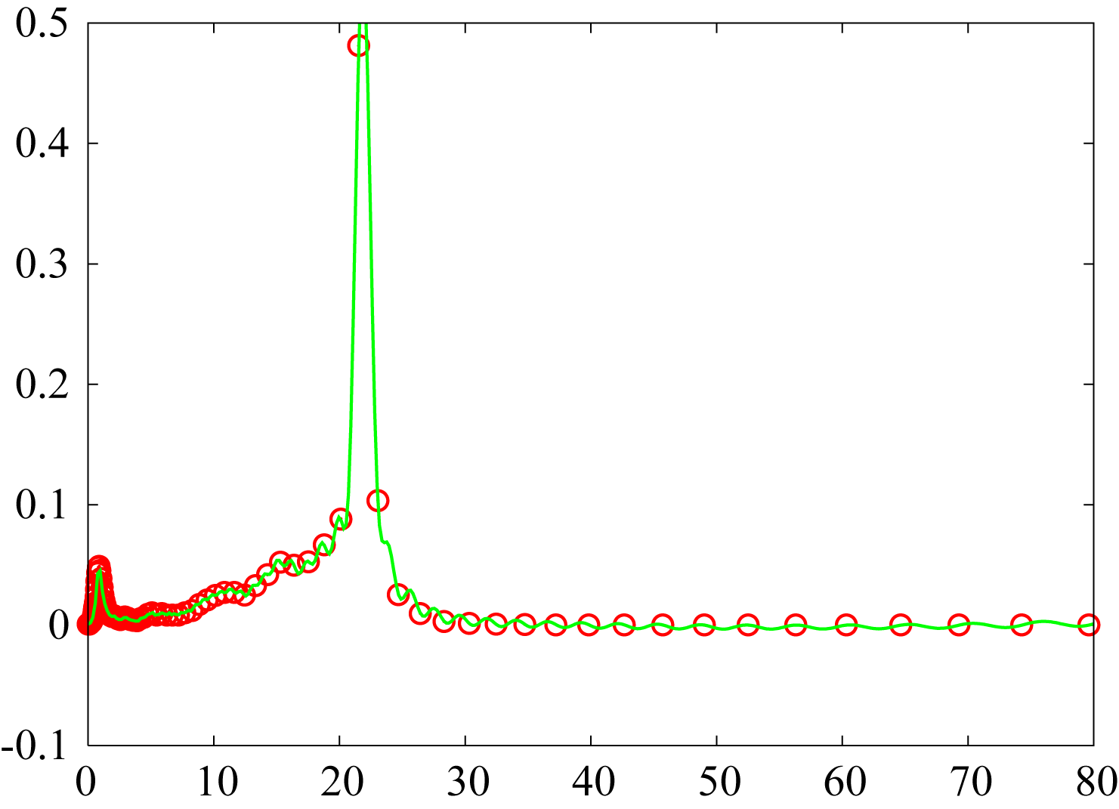
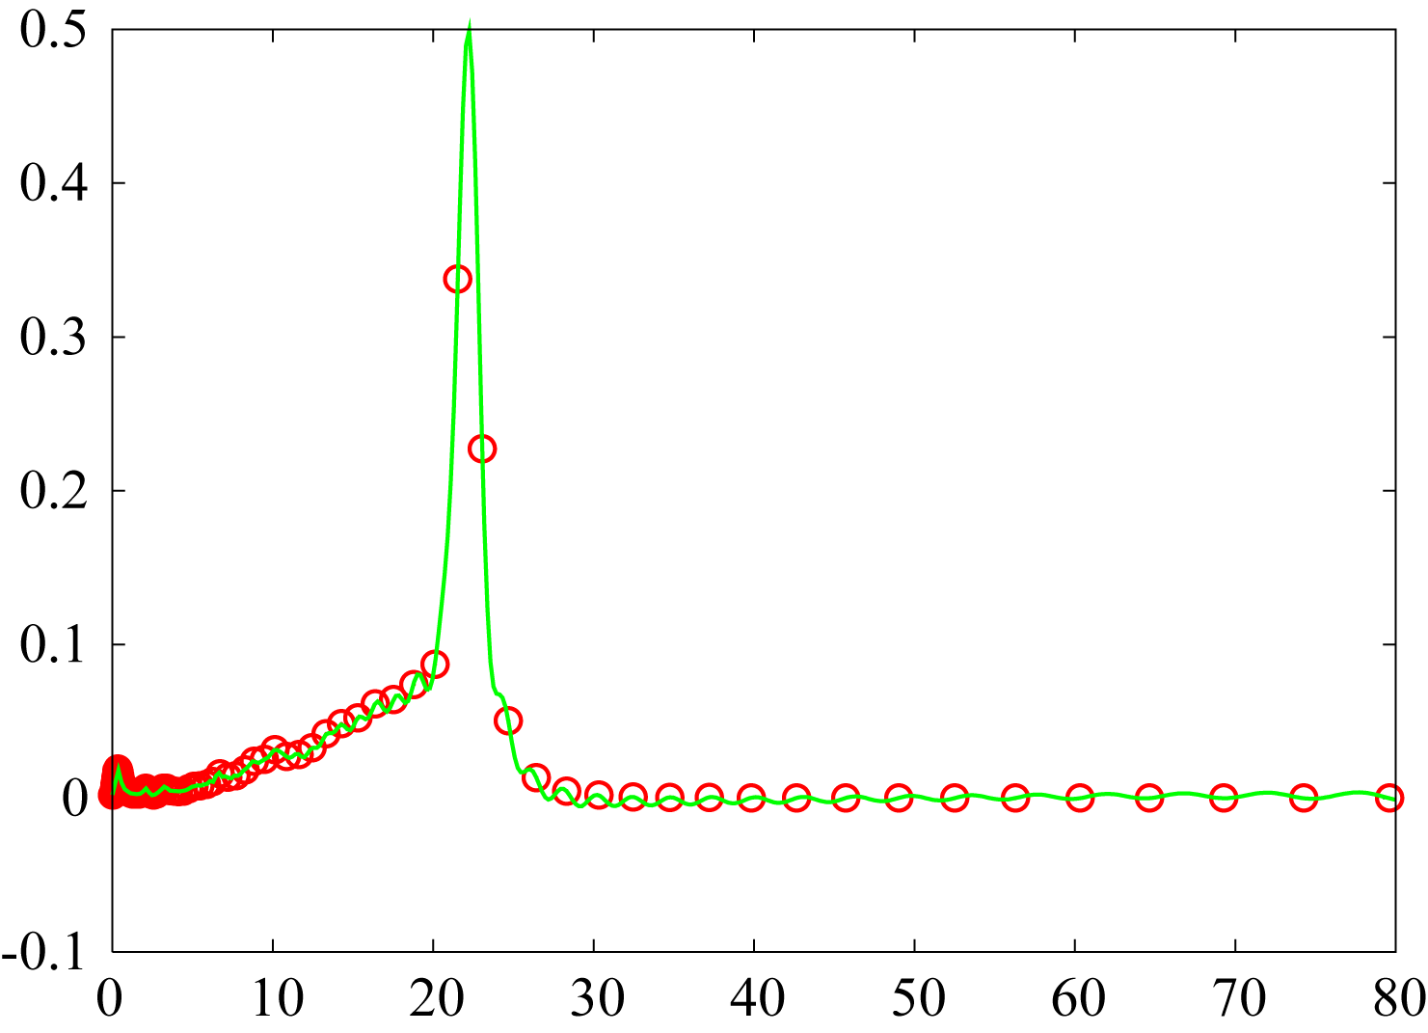
Screened Coulomb
q=(1/9, 0.0, 0.0)
q=(0.0, 1/9, 0.0)
ReW(q,ω) (eV)
Low-frequency plasma ～ 0.1eV
ImW(q,ω) (eV)
ω (eV)
ω (eV)

